Slide 1
Das KISZ-Wiki: Wissen verdichten statt suchen
Warum wir für das Wissen unseres Teams kein RAG nutzen
Hanno Müller, KI-Servicezentrum Berlin-Brandenburg
RAG-Forum, 2. November 2026
Notes:
Ich erzähle Ihnen heute in einem RAG-Forum, warum wir für das Wissen unseres eigenen Teams kein RAG nutzen, sondern ein Wiki, das eine KI schreibt und wir freigeben. Am Ende kennen Sie vier Fragen, mit denen Sie das für Ihr eigenes Team entscheiden können.

Slide 2


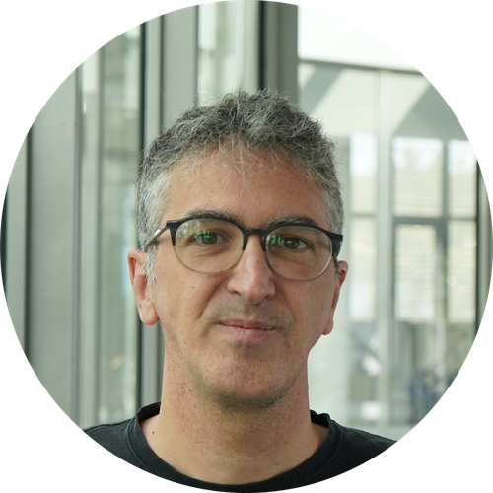
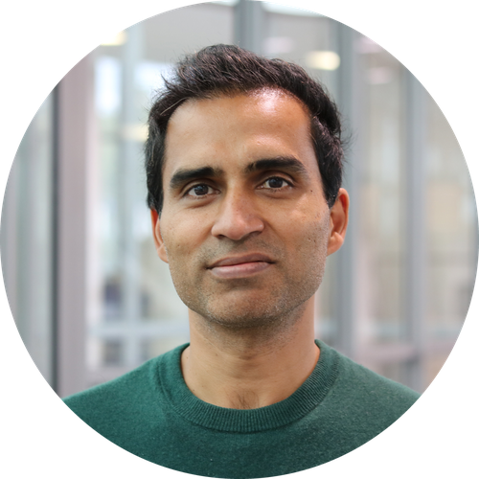

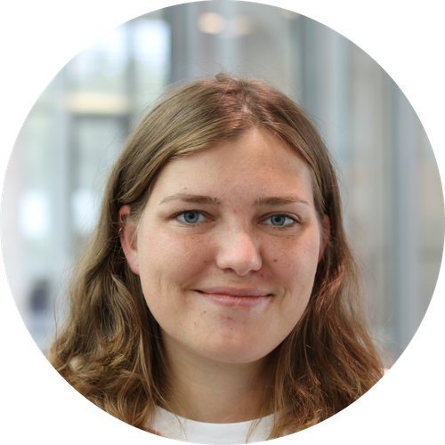
Sechs Engineers am KISZ
Veranstaltungen organisieren
Protokolle schreiben
PoCs bauen, Blueprints ableiten
Workshops geben
Wie schaffen wir das nebenbei, während wir Engineering machen?
Hanno
Felix
Mario
Paras
Lehre
David
Jill
Beratung in Sprechstunden
Vorträge auf Einladung
Notes:
Das sind die sechs Engineers des KI-Servicezentrums. [Klick] Unsere wichtigste Aufgabe ist, mit Partnern Prototypen zu bauen, sogenannte Proofs of Concept, und daraus Blueprints abzuleiten, also Vorlagen, die andere wiederverwenden können. [Klick] Daneben schreiben wir Protokolle, organisieren Veranstaltungen wie dieses Forum und geben Workshops. [Klick] Wir lehren, halten Vorträge auf Einladung und beraten in Sprechstunden. Jede dieser Aufgaben braucht Informationen, die irgendwo im Team schon entstanden sind: ein Termin, ein Raum, wer welchen Workshop schon gegeben hat. Oft sind sie veraltet, wenn man sie findet. [Klick] Die Frage ist also: Wie schaffen wir das nebenbei, während wir eigentlich Engineering machen?
Checkpoint: Kennen Sie das aus Ihrem Team? (rhetorisch, Blick in den Raum)

Slide 3
Ein System, das uns kennt
PoCs bauen,
Blueprints ableiten
Weiß, wie wir arbeiten
Weiß, wer wann welche Information braucht
Weiß, wann diese Information entsteht
Heute:
sein Rückgrat, unser Wiki
Beratung in
Sprechstunden
Protokolle
schreiben
Wiki
Vorträge auf
Einladung
Veranstaltungen
organisieren
Lehre
Workshops geben
20 min Input
15 min Live-Demo
30 min Gespräche in Dreiergruppen
Notes:
Unsere Antwort ist ein System, das uns kennt. Teile davon sind kleine KI-Assistenten, zum Beispiel einer, der aus dem Transkript einer Sprechstunde ein Protokoll schreibt, oder einer, der für einen Workshop Raum, Grafik und Ankündigung anfragt. Alle greifen auf dasselbe Wissen zu: unser Wiki. Das ganze System kann ich in 20 Minuten nicht zeigen, nur dieses Rückgrat. Danach zeige ich das Wiki 15 Minuten live, und dann sprechen Sie in drei kurzen Runden in Dreiergruppen über die Wissensablage Ihres eigenen Teams.
Checkpoint: Ist klar, wohin wir gehen?

Slide 4
Wie pflegen wir das Rückgrat ohne Overhead?
Wiki von Hand
RAG
LLM-Wiki
Menschen schreiben Seiten
Kostet Zeit
Seiten veralten
Niemand pflegt
Bei jeder Frage passende Ausschnitte aus den Rohdokumenten suchen
KI liest jede Quelle einmal
Schreibt und pflegt Seiten
Menschen geben frei
Handzeichen: Wer hat schon über RAG für die eigene Teamablage nachgedacht?
Notes:
Overhead heißt hier: Arbeit, die niemand neben dem Engineering machen will. Die klassische Antwort ist ein Wiki, das Menschen von Hand pflegen, etwa in Confluence. Das kostet genau die Zeit, die wir nicht haben, und die Seiten veralten. In einem RAG-Forum liegt eine zweite Antwort nahe: gar nicht pflegen. RAG lässt die Dokumente, wie sie sind, und sucht bei jeder Frage die passenden Ausschnitte heraus. Wer von Ihnen hat schon über so ein System für die Ablage des eigenen Teams nachgedacht? [Handzeichen] Für Sie gibt es am Ende vier Fragen, mit denen Sie das entscheiden, und in der zweiten Gruppenrunde wenden Sie sie an. Wir haben einen dritten Weg gewählt, ein LLM-Wiki. Eine KI liest jede Quelle einmal und verdichtet sie: Aus vielen Dokumenten wird eine kurze Seite pro Person, Projekt oder Veranstaltung. Die KI hält diese Seiten aktuell, und Menschen geben jede Änderung frei. Warum nicht RAG, sage ich Ihnen am Ende; erst zeige ich, wie das Wiki funktioniert.
Checkpoint: Handzeichen (rund 0,5 min)

Slide 5
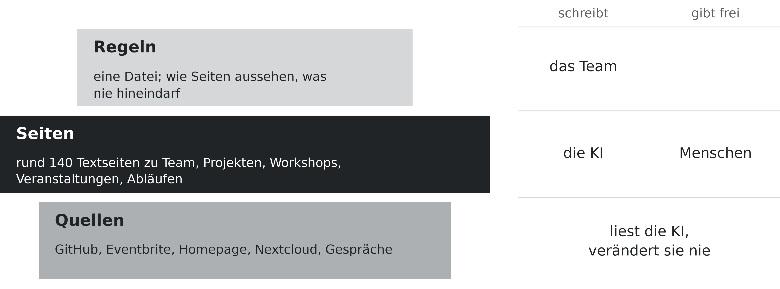
Das KISZ-Wiki: drei Schichten
Idee: Andrej Karpathy, "LLM Wiki" (2026)
Notes:
Die Idee stammt von Andrej Karpathy, Mitgründer von OpenAI, der sie im April 2026 als LLM-Wiki beschrieben hat. Unser Wiki hat drei Schichten. Unten liegen die Quellen: Code-Ablagen auf GitHub, Veranstaltungen auf Eventbrite, unsere Homepage, Dokumente in Nextcloud und Gespräche mit Kolleg:innen. Die KI liest sie, verändert sie aber nie. In der Mitte liegen rund 140 Seiten in einfachem Text, eine Seite pro Person, Projekt, Workshop, Veranstaltung und Ablauf. Diese Seiten schreibt die KI, Menschen geben sie frei, und Menschen lesen sie auch selbst, im Browser wie jede andere Dokumentation. Oben liegt eine einzige Datei mit Regeln: wie eine Seite aussieht, woher jede Aussage stammen muss und was nie hineindarf, zum Beispiel Daten von Teilnehmenden. Diese Regeln schreibt das Team. Kurze Kontrolle: Wer schreibt die Seiten, und wer gibt sie frei?
Checkpoint: Wer schreibt die Seiten, und wer gibt sie frei? (Antwort aus dem Raum: die KI schreibt, Menschen geben frei)

Slide 6
So beantwortet die KI eine Frage
Frage:
Wann und wo ist das nächste
RAG-Forum?
1. Ganzes Inhaltsverzeichnis lesen: eine Zeile pro Seite
2. Selbst die passende Seite wählen und ganz lesen
3. Antworten:
2. November 2026, 17:30 Uhr, D-Space
events/community/2026-11-02-rag-forum.md:
RAG Forum in German on 2 November 2026 in the D-Space; ...
Notes:
Fragt jemand das Wiki, liest die KI zuerst das ganze Inhaltsverzeichnis, eine Zeile pro Seite. Für die Frage "Wann und wo ist das nächste RAG-Forum?" findet sie dort diese Zeile, öffnet die eine Seite und antwortet: heute, 17:30 Uhr, im D-Space. Der Unterschied zu RAG: Bei RAG wählt eine Suche Ausschnitte aus, bevor das Modell irgendetwas sieht. Hier sieht das Modell das ganze Inhaltsverzeichnis und entscheidet selbst, welche ganze, freigegebene Seite es liest. Die Zeile ist übrigens englisch, weil das Wiki auf Englisch geschrieben ist.
Checkpoint: Wer hat entschieden, welche Seite gelesen wird? (Antwort: die KI selbst, nach dem ganzen Inhaltsverzeichnis; bei RAG eine Suche vorab)

Slide 7
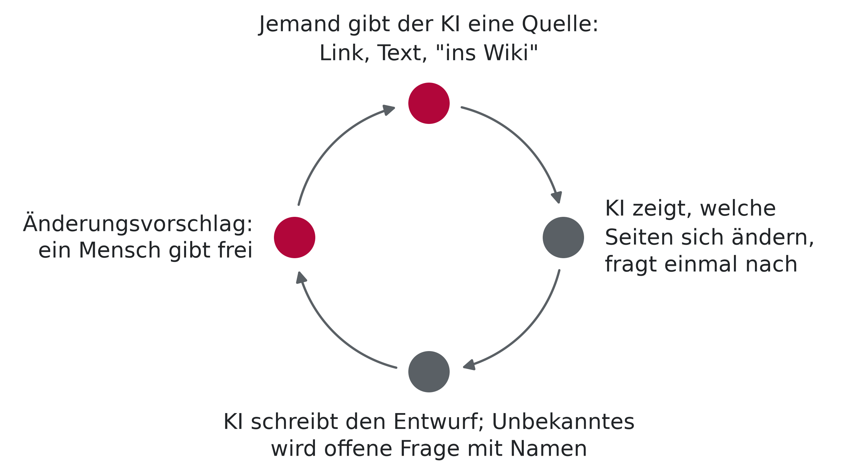
Wie Neues hineinkommt
Unsere Arbeit:
Quellen geben und freigeben, nicht schreiben
Notes:
So kommt Neues ins Wiki. Jemand aus dem Team gibt der KI eine Quelle, zum Beispiel den Link zu einer neuen Veranstaltung auf Eventbrite, oder sagt nach einem Gespräch einfach "ins Wiki". Die KI liest die Quelle, zeigt, welche Seiten sich ändern würden, und fragt einmal nach, ob sie weitermachen soll. Dann schreibt sie den Entwurf. Was die Quelle nicht hergibt oder was einer anderen Quelle widerspricht, rät sie nicht. Beim ersten RAG-Forum nannte Eventbrite den 15. Juni, unser Ordner in Nextcloud den 15. Mai; die KI hat den Widerspruch notiert, statt ein Datum zu wählen, und ich habe den Ordner korrigiert. Jede Änderung ist ein Änderungsvorschlag, in der Softwareentwicklung heißt das Merge Request. Erst wenn ein Mensch freigibt, steht die Änderung im Wiki. Unsere Arbeit ist also Quellen geben und freigeben, nicht schreiben.
Checkpoint: Welcher Schritt bleibt bei uns Menschen? (Antwort: Quellen geben und freigeben)

Slide 8
Wie das Wiki aktuell bleibt
Alle zwei Wochen: KI bietet eine Wartungssitzung an
KI sucht Widersprüche zwischen Seiten, Lücken, doppelten Text
Ein Befund pro Frage, mit Beleg; ein Mensch entscheidet
Durchsicht am 9. Oktober
Befund 21 von 52
Seite A
Vorbereitung beginnt, sobald das Material fertig ist.
how-to/README.md:14
Seite B
Das Material muss nicht fertig sein.
how-to/workshop-preparation.md:8
Entscheidung
Notes:
Auch Wiki-Seiten veralten oder widersprechen sich. Alle zwei Wochen bietet die KI, wenn jemand aus dem Team mit ihr zu arbeiten beginnt, eine Wartungssitzung an. Sie sucht Widersprüche zwischen Seiten, Lücken und doppelten Text und legt jeden Befund einzeln vor, mit der Stelle, an der sie ihn gefunden hat. Entscheiden muss ein Mensch. Bei der ersten Durchsicht am 9. Oktober kamen 52 Befunde zusammen. Einer davon: Eine Seite sagt, die Vorbereitung eines Workshops beginnt, sobald das Material fertig ist; eine andere sagt, das Material muss dafür nicht fertig sein. Welche stimmt, weiß nur das Team.
Checkpoint: Wer entscheidet, was stimmt? (Antwort: ein Mensch)

Slide 9
Was das Wiki anstößt
Jede freigegebene Änderung
Zusammenfassung in Slack
automatisch
Offene Fragen
To-dos mit Namen; einmal im Monat Erinnerung
automatisch
Alle zwei Wochen
KI schlägt Seiten für neue Code-Ablagen vor
automatisch
Auf Zuruf
Anfrage an die Öffentlichkeitsarbeit, mit Angaben aus dem Wiki
auf Zuruf
Notes:
Weil jede Änderung als Änderungsvorschlag durch dieselbe Stelle läuft, kann das Wiki auch etwas anstoßen. Nach jeder freigegebenen Änderung fasst eine KI automatisch zusammen, was sich geändert hat, und schreibt es in einen Slack-Kanal des Teams. Jede offene Frage aus dem Entwurf wird ein To-do mit Namen, und einmal im Monat erinnert die KI jede Person an ihre To-dos, wenn sie mit ihr zu arbeiten beginnt. Alle zwei Wochen schlägt sie Seiten für neue Code-Ablagen auf GitHub vor. Und auf Zuruf schreibt sie mit den Angaben aus dem Wiki die Anfrage an unsere Öffentlichkeitsarbeit, so wie für dieses Forum. Auch diesen Vortrag habe ich mit dem Wiki geplant: Datum, Raum und frühere Teilnehmerzahlen kamen von dort.
Checkpoint: rhetorisch ("Welchen davon gäbe es bei Ihnen auch? Darüber sprechen Sie in Runde 3.")

Slide 10

Warum kein RAG?
Sprachmodell liest pro Anfrage begrenzt viel Text: das Kontextfenster
Inhaltsverzeichnis: rund 8.000 Tokens
gpt-oss-120b, am HPI selbst gehostet: 128.000 Tokens pro Anfrage
Belegt: rund 6 %, keine Suche nötig
Notes:
Zurück zur Frage vom Anfang: Warum kein RAG? Ein Sprachmodell liest pro Anfrage nur eine begrenzte Menge Text, das sogenannte Kontextfenster. RAG sucht Ausschnitte heraus, weil die Dokumente nicht ganz hineinpassen. Unser Inhaltsverzeichnis umfasst rund 8.000 Tokens, also Wortstücke. Wir arbeiten mit Claude, einem Modell in der Cloud; aber selbst gpt-oss-120b, ein offenes Modell, das wir am HPI selbst betreiben, liest 128.000 Tokens pro Anfrage. Das zählt für alle, die ihre Daten nicht in eine Cloud geben dürfen. Das Inhaltsverzeichnis belegt davon rund 6 Prozent; die KI muss nicht suchen, sie liest. Dazu kommt, was Sie gerade gesehen haben: Die Seiten sind freigegeben, zeigen den aktuellen Stand, und Widersprüche fallen auf, statt im Suchergebnis unterzugehen.
Checkpoint: Was müsste passieren, damit das nicht mehr reicht?

Slide 11
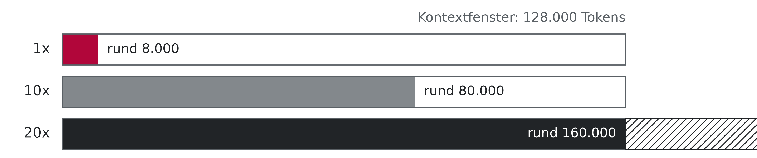
Wo RAG gewinnt
10x Seiten: Inhaltsverzeichnis rund 80.000 Tokens, knapp zwei Drittel des Fensters
20x Seiten: passt nicht mehr; nötig wären riesige Kontextfenster, lokal kaum zu betreiben
Täglich viel Neues: eine Handvoll Menschen gibt nicht mehr alles frei
RAG liest nur passende Ausschnitte und wächst mit
Notes:
Genau hier gewinnt RAG. Jede Seite kostet im Inhaltsverzeichnis rund 60 Tokens. Bei zehnmal so vielen Seiten belegt es rund 80.000 Tokens, knapp zwei Drittel des Fensters, bevor die KI eine einzige Seite geöffnet hat. Bei zwanzigmal so vielen passt es gar nicht mehr hinein. Dann braucht das Wiki Modelle mit riesigem Kontextfenster, und die lassen sich lokal kaum betreiben. Die zweite Grenze sind wir selbst: Kommt täglich viel Neues hinzu, kann eine Handvoll Menschen nicht mehr jede Änderung freigeben. RAG liest dagegen immer nur die passenden Ausschnitte und braucht keine Freigabe pro Dokument; es wächst mit. Rechnerisch reicht unser Fenster für rund 1.000 Seiten; Erfahrungsberichte aus der Community sehen erste Grenzen schon ab 100 bis 200 Seiten, und da liegen wir mit rund 140.
Checkpoint: Wo steht Ihr Team: eher bei 1x oder bei 20x?

Slide 12

Wiki oder RAG? Vier Fragen
 | Wiki | RAG
Passt es? Umfang (wie viele Seiten: Personen, Projekte, Termine, Abläufe) gegen Hosting (Fenster des Modells, das Sie nutzen dürfen) | einige hundert Seiten (rechnerisch bis rund 1.000 bei 128.000 Tokens) | tausende Seiten
Schaffen wir es? Zufluss (Neues pro Woche) gegen Prüfende (Menschen, die freigeben) | eine Handvoll schafft es nebenbei | täglich mehr, als sie freigeben können
Faustregel: Beide Paare gehen auf: Wiki.
Eins geht nicht auf: RAG, oder ein Wiki für den kleinen Kern und RAG für die Masse (z. B. Projektseiten als Wiki, das Archiv aller Protokolle über RAG).
github.com/aihpi/workshop-rag-forum/tree/main/03_workshop/261102-llm-wiki
Notes:
Ob das für Ihr Team gilt, entscheiden vier Fragen, die paarweise zusammengehören. Das erste Paar fragt, ob es passt: Wie viele Seiten würde Ihr Wiki haben, eine pro Person, Projekt, Termin oder Ablauf, und welches Modell dürfen Sie nutzen? Mit einem selbst gehosteten Modell wie unserem reicht es für einige hundert Seiten. Das zweite Paar fragt, ob Sie es schaffen: Wie viel Neues kommt pro Woche hinzu, und wie viele Menschen geben frei? Gehen beide Paare auf, nehmen Sie das Wiki. Geht eins nicht auf, nehmen Sie RAG, oder ein Wiki für den kleinen Kern und RAG für die Masse. Kurz gesagt: RAG liest bei jeder Frage die Rohdokumente neu; ein Wiki verdichtet sie einmal, Menschen geben frei, und die KI hält es aktuell. Das Wiki gewinnt, solange wenige Dokumente langsam wachsen. Die vier Fragen brauchen Sie gleich in den Gruppenrunden; der QR-Code führt zu einer Seite mit allem zum Nachlesen. Vorher zeige ich Ihnen live, wie viel Arbeit die Pflege im Alltag ist.
Checkpoint: Können Sie die vier Fragen für Ihr Team beantworten? (Antwort folgt in S1.3)

Slide 13
Anhang

Slide 14
Was ein eigenes Wiki braucht
Git-Repository mit Änderungsvorschlägen (bei uns GitLab)
KI-Assistent mit Dateizugriff (bei uns Claude Code)
Eine Regeldatei
Ein Prüfskript für Pflichtfelder und Datenschutz
Quellen bleiben, wo sie sind (Nextcloud, Confluence)
Notes:
Für Rückfragen in S1.2.

Slide 15
Freigabe und Bestätigung
Freigabe | ein Mensch stimmt einer Änderung zu
Bestätigung | die Person, um deren Seite es geht, bestätigt den Inhalt (Stempel mit Datum, Name, Prüfsumme)
Status | bestätigt, nach Bestätigung geändert, unbestätigt
Vertrauen | Punkte für Quellen und Bestätigung, Abzug für Alter und offene Fragen
Notes:
Freigeben und bestätigen sind zwei Dinge: Eine Änderung kann freigegeben sein, ohne dass die zuständige Person den Inhalt bestätigt hat. Die Prüfsumme ist ein Fingerabdruck des Seitentexts; ändert sich ein Zeichen, passt sie nicht mehr. Vertrauen wird berechnet, nie von Hand gesetzt.

Slide 16
Automatische Prüfungen bei jedem Änderungsvorschlag
Inhaltsverzeichnis aktuell
Pflichtfelder vorhanden
Links lösen auf
Keine Mailadressen oder Telefonnummern
Stempel nur von der Person, die bestätigt hat
Notes:
Diese Prüfungen laufen in der CI von GitLab (wiki.py index --check, people --check, lint, privacy, reviewers).

Slide 17
Wer darf was ändern
Frei | neue Seiten, Themenseiten
Nach Ja | Änderungen an bestehenden Seiten und Personenseiten
Nur auf eigenes Wort | Arbeitsweise und Ansprache auf der eigenen Personenseite
Notes:
Die Stufen stehen in der Regeldatei; jede Änderung landet trotzdem nur über einen freigegebenen Änderungsvorschlag im Wiki.

Slide 18
Was nie ins Wiki kommt
Daten von Teilnehmenden
Private Mailadressen und Telefonnummern
Bewertungen von Kolleg:innen
Als vertraulich markierte Details
Alles, was eine Person aus einer Sprechstunde erkennbar macht
Notes:
Ein Prüfskript lässt jeden Änderungsvorschlag scheitern, der Mailadressen oder Telefonnummern enthält; der Rest ist Regel für die KI und Prüfpunkt für Menschen.

Slide 19
Zum Nachlesen
Andrej Karpathy, LLM Wiki:
https://gist.github.com/karpathy/442a6bf555914893e9891c11519de94f
Überblick:
https://blog.starmorph.com/blog/karpathy-llm-wiki-knowledge-base-guide
README dieser Sitzung mit den vier Fragen und den Folien
https://github.com/aihpi/workshop-rag-forum/tree/main/03_workshop/261102-llm-wiki

Slide 20
Umsetzungen aus der Community
Projekt | Beschreibung | Link
llmwiki | Dokumente hochladen, Claude über MCP verbinden, Wiki schreiben lassen | github.com/lucasastorian/llmwiki
obsidian-wiki | Rahmen für KI-Agenten, die Obsidian-Wikis nach Karpathys Muster bauen | github.com/Ar9av/obsidian-wiki
second-brain | von einem LLM gepflegte persönliche Wissensbasis für Obsidian | github.com/NicholasSpisak/second-brain
llm-wiki-compiler | verdichtet Markdown-Dateien zu Wikis nach Themen | github.com/ussumant/llm-wiki-compiler
CacheZero | das Muster als ein npm-Paket | news.ycombinator.com/item?id=47667723
wiki-skills | Claude-Code-Skills für das Muster | github.com/kfchou/wiki-skills
LLM Wiki v2 | erweitertes Muster mit Gedächtnis-Lebenszyklus und Vertrauenswerten | gist.github.com/rohitg00/2067ab416f7bbe447c1977edaaa681e2
Quelle: Starmorph, "How to Build Karpathy's LLM Wiki", 2026-04-09
Notes:
Für Rückfragen: Unser Wiki ist eine eigene Umsetzung mit Claude Code, GitLab und einer Regeldatei; LLM Wiki v2 hat wie wir Vertrauenswerte.

